Slide 1

南沙卫士

Slide 2
学习目标
学习战士们面对困难不畏艰难的精神；
学习战士们不怕困难，勇于战胜困难的毅
力的精神；
养成珍惜水资源，节约用水的习惯。

Slide 3


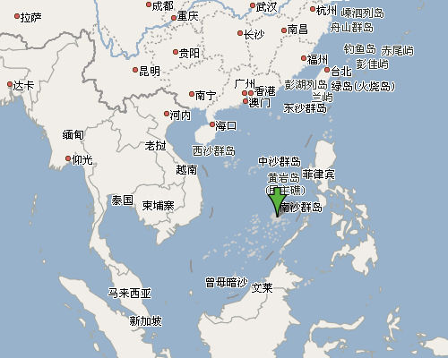
PPT模板下载：www.1ppt.com/moban/ 行业PPT模板：www.1ppt.com/hangye/
节日PPT模板：www.1ppt.com/jieri/ PPT素材下载：www.1ppt.com/sucai/
PPT背景图片：www.1ppt.com/beijing/ PPT图表下载：www.1ppt.com/tubiao/
优秀PPT下载：www.1ppt.com/xiazai/ PPT教程： www.1ppt.com/powerpoint/
Word教程： www.1ppt.com/word/ Excel教程：www.1ppt.com/excel/
资料下载：www.1ppt.com/ziliao/ PPT课件下载：www.1ppt.com/kejian/
范文下载：www.1ppt.com/fanwen/ 试卷下载：www.1ppt.com/shiti/
教案下载：www.1ppt.com/jiaoan/

Slide 4
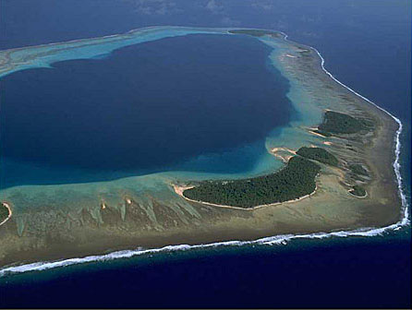

Slide 5
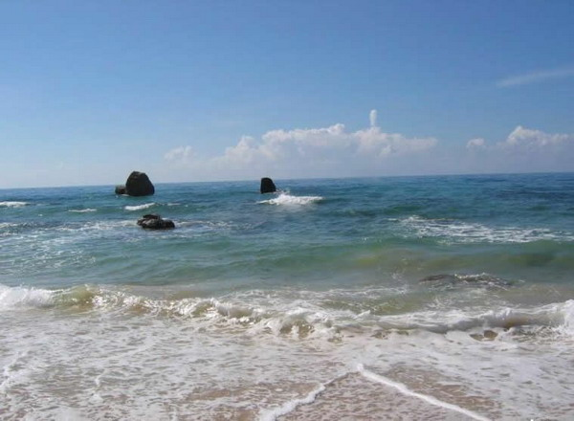

Slide 6

请同学们快速阅读课文，边读边思考：南沙海军在驻守中遭受了哪些困难，在战胜困难的过程中，可以体现出战士们具有哪些精神品质，结合课文的内容谈一谈。

Slide 7

缺淡水
每日只有5公斤淡水
洗衣难，战士干活不穿军装，怕洗衣费水。
洗澡难
自己蓄水

Slide 8
缺蔬菜
半天
切得不能再薄
舍不得

Slide 9
生活单调
训练、放哨、巡逻、侦察，数星、望月、听涛、
思乡，体会到什么？

Slide 10
南沙掠影

Slide 11


Slide 12


Slide 13
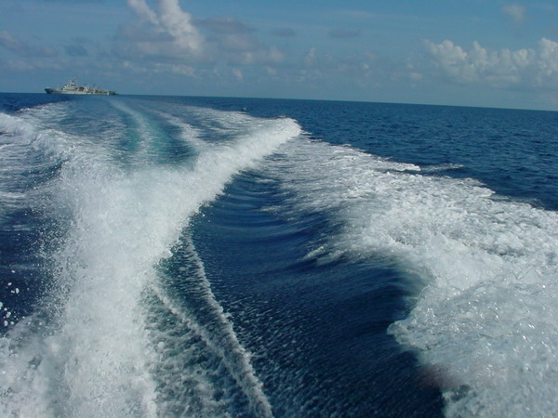

Slide 14
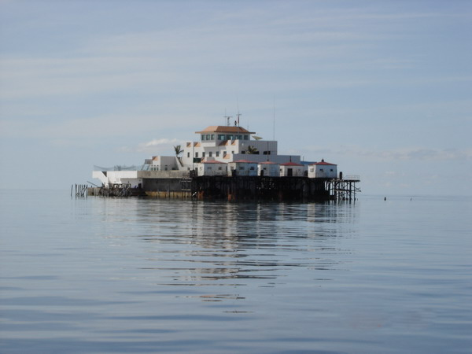

Slide 16
再见！

